Slide 1
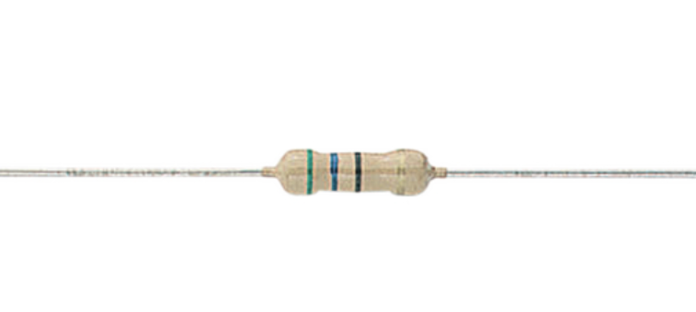
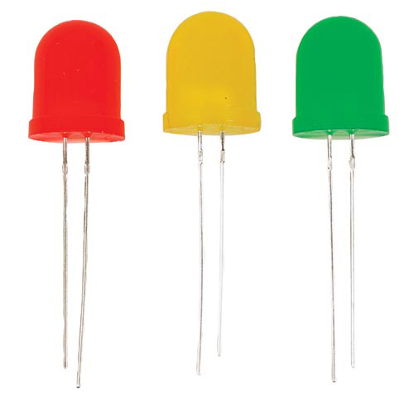
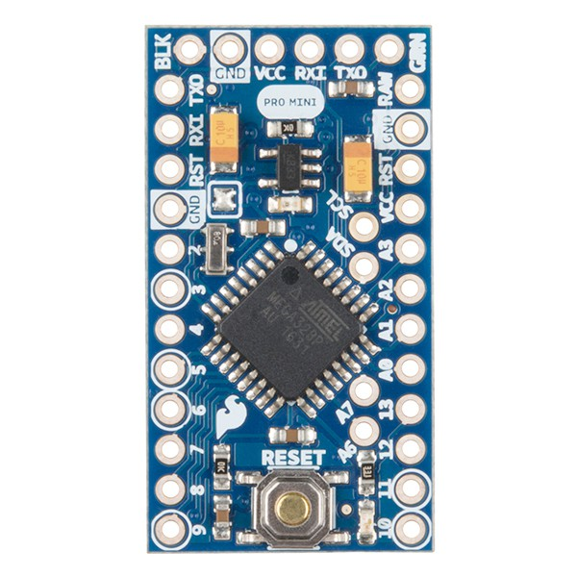
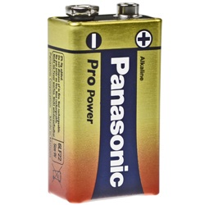
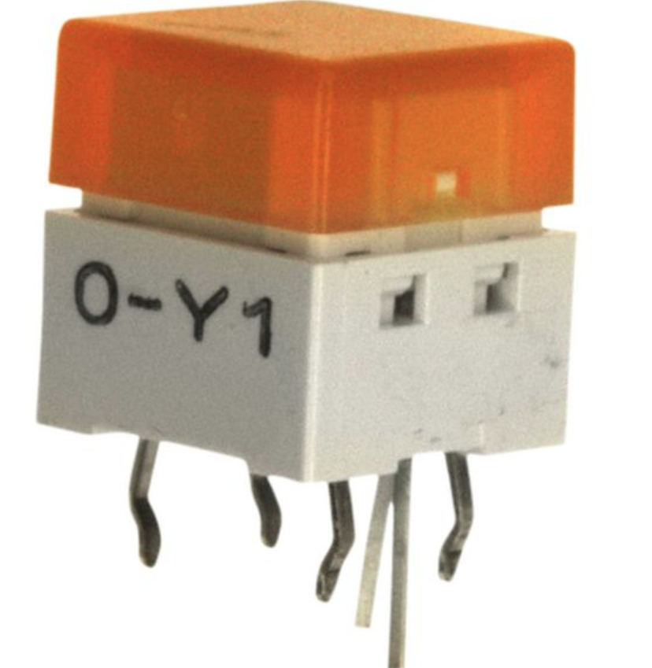
Fussgänger-Ampel
Funktionsweise:
Beim Start (oder nach RESET) blinken beide Ampeln orange.
Sobald der Knopf bei der Fussgängerampel gedrückt wird, schalten zuerst beide Ampeln auf rot, danach folgt die Grünphase (10 Sekunden) für Fussgänger.
Danach stellt die Fussgängerampel auf rot und die Autos bekommen grün (zeitlich unbeschränkt).
Bei erneutem Drücken des Knopfes erfolgt wieder eine Grünphase für die Fussgänger.
Die Grünphase für Autos dauert jedoch mindestens 12 s (falls der Knopf zu früh gedrückt wird).
130 Ohm
RESET-Knopf
Ampel für Autos
130 Ohm
130 Ohm
130 Ohm
Ampel für Fussgänger
Arduino
Ampelsteuerung
130 Ohm
130 Ohm
130 Ohm
Knopf für Grünanforderung
9V Batterie
https://github.com/helijunky/Ampel

